Slide 1
KAN VE DOLAŞIM SİSTEMİ HASTALIKLARI PATOLOJİSİ
Atatürk Üniversitesi Veteriner Fakültesi Patoloji AD.
Dersin Adı: VPT 508 Kan ve Dolaşım Sistemi Hastalıkları Patolojisi
Dersin Hocası: Doç. Dr. Serkan YILDIRIM

Slide 2
KARDİYOVASKÜLER SİSTEM PATOLOJİSİ
Kalp
Perikardiyum:
Paryetal (perikart):
Viseral (epikart),
Lenf akımı: Bronşiyal ve mediastinal lenf düğ.
2. Endokardiyum: endotel ve subendotelial (elastiki ve kollajen ipliklerden oluşur) hücreler
Kalp kapakları: fibröz iskelet, bağdokusu, endotel hücreleri, damar bulunmaz.
4. Myokardiyum:
atriyal ve
ventrikuler kas:
Kalp kasındaki
zedelenmeler
Kalp kasının kan ihtiyacı: A. coronaria
örtücü epitel (serozal, mezotel)
myositler ve iletim sistemi
impuls oluşumu ve iletiminde ritim düzensizlikler (disritmiler)
Kalbin kasılma gücünde azalma

Slide 3
Myokard da morfolojik değişikliklerin saptanabildiği durumlar;
Koroner arterlerde embolizm–trombüs oluşumu
E vitamini veya selenyum gibi nutrisyonel yetersizlikler
Bakteriyel ve viral hastalıklardır.

Slide 4
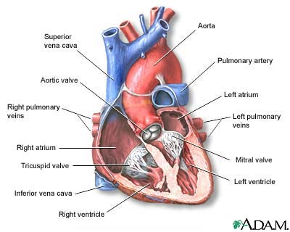

Slide 5
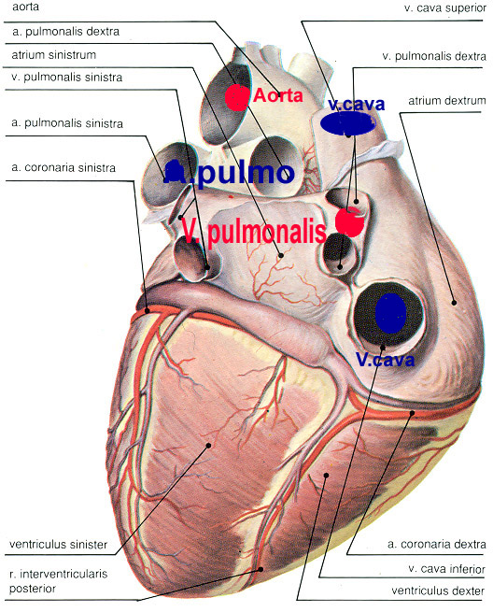

Slide 6
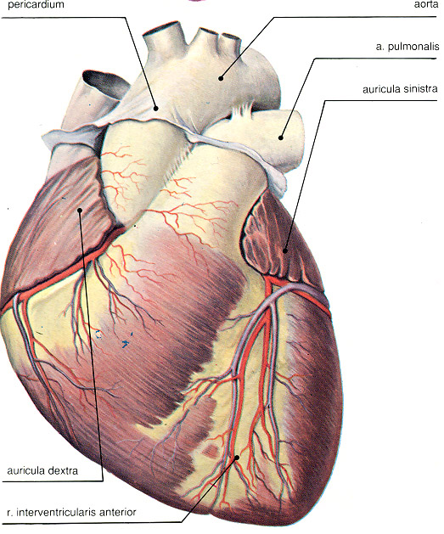

Slide 7
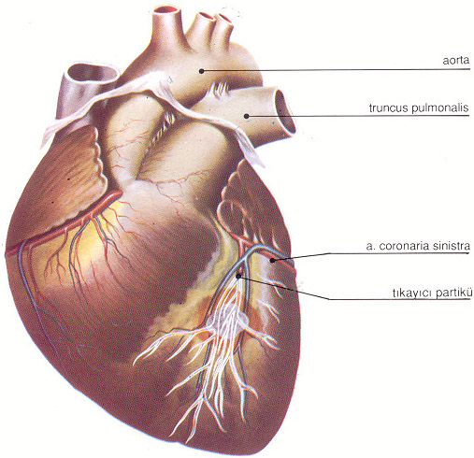
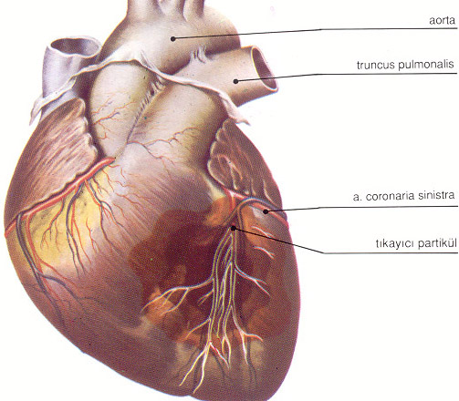

Slide 8
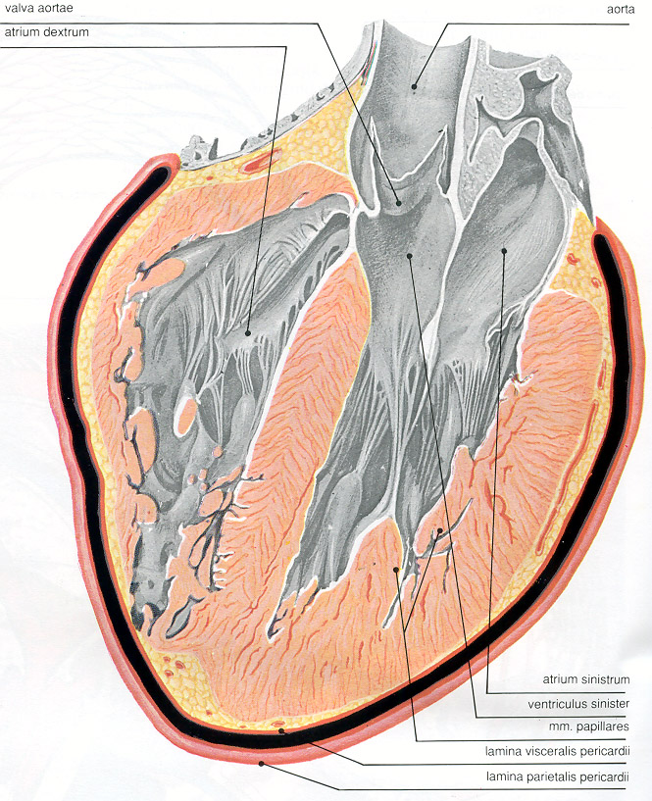

Slide 9
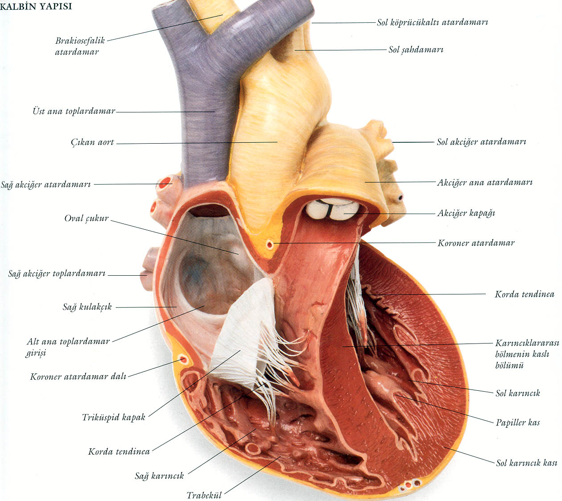

Slide 10
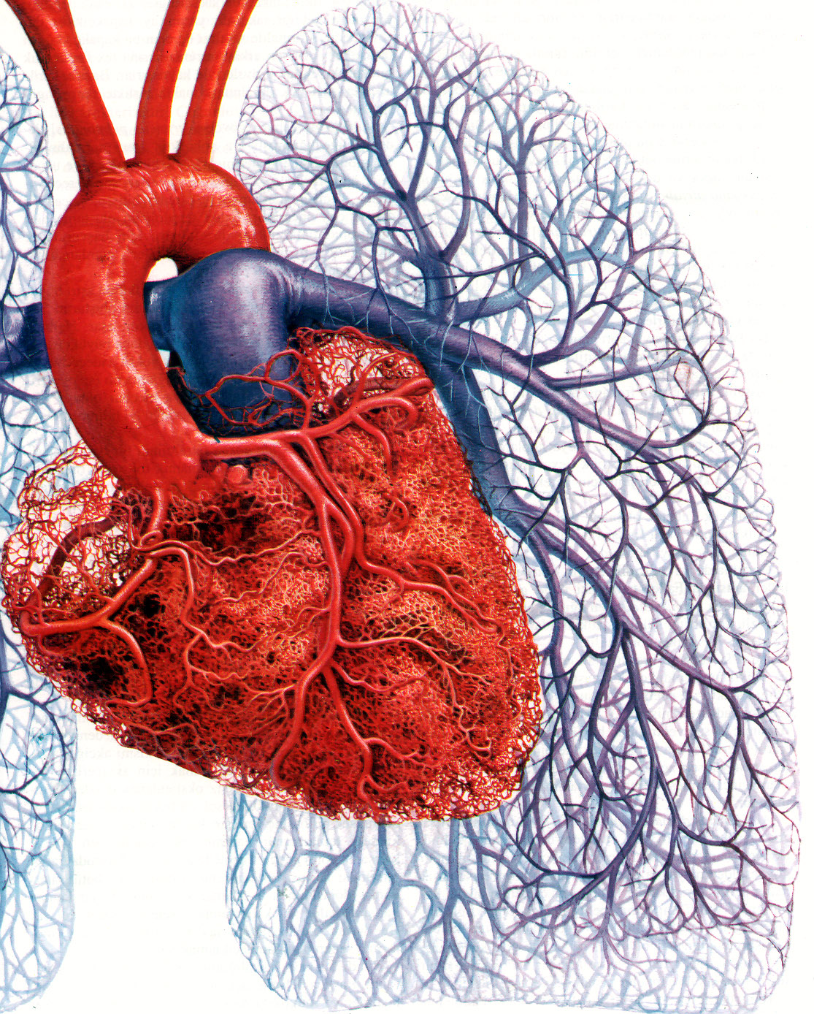

Slide 11
Kalp kapakçıklarında Trombüslerin oluşumu
Kapakçıkları örten endotel hücrelerin zedelenmesi
Prostoglandinler gibi yangısal mediyatörlerin ve adenozin difosfat gibi diğer maddelerin salınması
Ayrıca endotel hücresi döküldüğünde açığa çıkan kollajen doku da trombosit çöküşünü uyarır
Trombositlerin çökmesi ve trombüsün oluşumu
Kapak lezyonları fibrozisle sonuçlanır
Kapaklar büzüşük, stenotik ve yetersizdirler.

Slide 12
Kalp Yetersizliği
Kardiyal ve ekstrakardiyal bozukluklar Kalbin tüm kompenzasyon mekanizmalarının tükenmesi Kalp yetersizliği Karekteristik klinikopatolojik semptomlar
Sebeplerine göre kalp yetersizlikleri ve klinik-patolojik bulguları;
1. Konjestif kalp yetersizliği; valvüler endokarditis
vasküler konjesyon,
dokuların intersitisyumunda ve
vücut boşluklarında ödem sıvısı
2. Sol kalp yetersizliği: sol atrioventriküler ya da aorta kapak yetersizlikleri
akciğer dolaşım bozukluğu (akciğer ödemi)
3. Sağ kalp yetersizliği Ödem, asites, hidrotoraks–hidroperikardiyum

Slide 13
Sağ kalp yetersizliğinin sebebi;
Sağ atrioventriküler kapak yetersizliği
Arteria pulmonalis stenozu
Akciğer hipertansiyonu
Sol kalp yetersizliğinin sebebi
Sol atrioventriküler kapak yetersizliği
Aorta stenozu
Kalp yetersizliğine yol açan temel faktörler
Myokarditis,
myokard infarktüsleri,
myokard fibrozisi,
koroner yetersizlik ve
metabolik bozukluklar: kalp kası zayıflaması
kapak stenozları ve hipertansiyon: direnç,
Kapak yetersizlikleri,
özellikle kalp tamponu,
konstrüktif perikarditis ve
akut kanamalar: kalp boşluklarına yeterince kanın gelmemesi

Slide 14
Ekstra kardiyal şartlara bağlı yetersizlik sebepleri
Şok–kollaps: Perifer kan damarlarında regülasyon bozukluğu,
Periferal ve pulmoner hipertansiyon,
Anemi, oligemi, solunan havada O2 azlığı, akciğer hastalıkları,
CO, NO2, chlorat gibi zehirlenmelerde Hb`nin blokajı
Göğüs boşluğunda yer işgal eden tümör, sıvı, kan ve irin toplanması
Perikarditis ve kalp tamponu

Slide 15
Kalp Dilatasyonu
A. Tonojen (primer, kompenzatorik)
Yapısal defektler,
kapak yetersizlikleri ve
perifer direncin artması
B. Myojen (sekonder, dekompenzatorik)
1. Dejeneratif değişiklikler
(kardiyomyopatiler)
2. Myokarditisler
Dilatasyona uğrayan kalpte morfolojik değişimler
Bir ya da her iki ventrikül veya atriyumlarda genişleme
kalbin duvarı incelir,
ventrikuluslar genişler ve kanla dolar.
Trabeküllerin ve M. papillarislerin yassılaşması
Kalp boşlukları gereğinden fazla kanla dolar, kas telleri uzar ve kasılma gücü artar.
Ancak kas tellerindeki bu uzama belli bir sınırı aştığında şekillenmiş tonusta azalma olur.
kalp kası hasarı

Slide 16
Kalp dilatasyonlarının komplikasyonları;
Kronik kalp
Dilatasyonları
Sonucunda
Kronik kalp dilatasyonlarında Kalpte morfolojik olarak
Kalp gevşek bir yapıda ve torba şeklinde
Kalbin ucu sivri değil kütleşmiştir,
Trabekülleri yassılaşmıştır.
Akut kalp dilatasyonu
Septik ve toksik hastalıklarda
Aşırı yorgunluklarda
Yanlış yaptırılan egzersizlerde
karaciğer, akciğer ve perifer organlarda kan durgunluğu ve ödem (hydrothorax, hidroperikardiyum, hydroperitoneum)

Slide 17
Kalp Hipertrofisi: Kalp kası ipliklerinin büyümesi
Kalp kası işgücünün artması
a. kapak stenozları ve
b. kalbin önündeki arterlerin daralması
Konsantrik hipertrofi: dilatasyon yok, yani diastol sonucu volümde artış olmaz.
Aorta ve a. pulmonalis stenozları
Patent duktus arterioziste oluşan akciğer hipertansiyonu.
(aorta ile ana pulmoner arter arasında fötal bağlantının varlığı)
Eksantrik hipertrofi: kronik ventrikül dilatasyonu, diastolde ventriküllere fazla kan dolar.
artrioventriküler ve semilunar kalp yetersizlikleri
arteriovenöz şantlardır.

Slide 18
A. Sol ventrikulustaki hipertrofinin sebepleri
Sistemik hipertansiyon
Aortanın semilunar kapaklarındaki stenoz veya yetersizlik
Mitral yetersizlik
Kalbi besleyen Coronaire arterlerde tıkanma ve daralmalar
Septal defektler ve patent duktus arteriozis.
Hipertroidizm gibi hipermetabolik durumlar
B. Sağ Ventrikulus hipertrofisinin sebepleri;
Arteria pulmonalisin semilunar kapaklarında stenoz ve yetersizlik
Triküspital kapak yetersizliği ve stenozu
Akciğerde sırkulasyon bozukluğu
Sol ventrikulustaki hipertrofi (pulmoner hipertansiyon sonucu) sağ ventrikulusta da hipertrofiye yol açar.
Her iki taraflı hipertrofiye diffuz myokard hastalıkları ve kalbin her iki tarafında gelişen kapak hastalıklarında rastlanır.

Slide 19
Hipertrofide makroskobik görünümü;
hipertrofinin hangi sebeple geliştiğine ve
hangi ventrikulusta geliştiğine göre değişir.
----Sağ kalp hipertrofisinde kalbin tabanı daha geniş
----Sol kalp hipertrofisinde ise kalbin uzunluğunda artış
----İki taraflı hipertrofilerde ise kalp belirgin olarak yuvarlaklaşır.
Konsantrik hipertrofinin makroskobisi:
Ventrikulusların duvarı,
Papiller kaslar ve
Trabeküla
Ölüm sertliği devresindeki bir kalp hipertrofi ile karıştırılır.
Fötüs ve yeni doğanlarda sağ ve sol ventrikül duvarları hemen hemen aynı kalınlıktadır (fötal dolaşım özelliği)
Yüksek rakımlı (O2`den fakir bir ortamda) bölgelerde yaşayan hayvanların sağ ventrikül duvarı normalden daha kuvvetli ve kalındır.
kalınlaşma

Slide 20
Dolaşım Bozukluğu Sendromları
1. Kardiyal senkop: Beyne giden kanın aniden azalması sonucu sinir sistemi fonksiyon bozuklukları görülür. Kalp rezervi tükendiğinde ve kalbin, aniden gelişen perifer ihtiyaçlara karşılık vermek için yeterli debi oluşturamadığı durumlarda görülür.
2. Perifer dolaşım yetersizliği: Venöz kanın yeterince kalbe dönemediği ve dolayısıyla da kalp debisinin azaldığı durumlarda oluşur. Sebepleri akut kanama ve şoktur.
3. Konjestif kalp yetersizliği:
Geviş getirenlerde ve atlarda subkutan ödem,
köpeklerde periton boşluğunda sıvı birikimi,
kedilerde hidrotoraks görülür.
Karaciğer, mide ve bağırsaklarda da konjesyon şekillenir.
Karaciğerdeki konjesyon hayvan ölmezse fibrozis ve nodülarite ile sonuçlanır,
Mide ve bağırsak konjesyonu ishale neden olur, fonksiyon bozukluğu oluşur.

Slide 21
Kalbin İncelenmesi
Kalpteki ventriküler dilatasyon ve ekzantrik hipertrofinin ayırımı
Normal kalbin ağırlığı vücut ağırlığının %0.5 ile 1`i arasında değişmektedir.
Yeni doğan hayvanlarda sağ ve sol ventrikül duvarları hemen hemen bir birine eşittir.
Rigor motris, kalpte iskelet kasından önce başlar ve sol kalpte daha belirgin olur.
Bu nedenle sağ ventrikülde bir miktar kan bulunması (pıhtılaşmış) normal, sol kalpte hiç bulunmaması gerekir,
Rigor motris şekillendiğinde, sol kalpte pıhtılaşmış kan bulunması rigor motrisin iyi şekillenmediğini, dolayısıyla kalp kasında bir dejenerasyon olduğunu gösterir
Ölümden saatlerce sonra sol kalpte pıhtılaşmamış kan çoğunlukla hipoksi sonucu ölümün şekillendiğini gösterir. Bu son durumda rigor motris çözüldüğünde pıhtılaşma özelliğini kaybetmiş kanın geri ventriküle dönmesi söz konusudur.

Slide 22
Kalbin ve Büyük Damarların Konjenital Anomalileri
Köpeklerde;
Patent duktus arteriyozis (en yaygın, tüm türlerde)
Pulmoner stenoz
Subaorta stenozus
Persiste sağ arkus aorta
Sığırlarda;
Atriyal ve ventriküler septal defektler
Büyük damarların transpozisyonları
Kedilerde;
endokardiyal yastık defektleri ve
mitral yetersizlik
hayvanlarda en sık rastlanılan konjenital kardiyovasküler anomalilerdir.
Atlarda ise konjenital kardiyovasküler anomaliler nadirdir.

Slide 23
Gelişim Bozuklukları
a. Fallot trilojisi:
Pulmoner stenoz
Ostium atriumun – foramen ovale`nin açıklığı
Sağ ventrikül hipertrofisi
b. Fallot tetrolojisi:
1. Pulmoner stenoz – darlık
2. Aortanın çıkış yerinin sağ ventriküle doğru yer değiştirmesi (Aorta dekstra pozisyonu)
3. Ventriküler septumun membranöz kısmında açıklık
4. Sağ ventrikül hipertrofisi (belirtileri; çabuk yorulma, polisitemi (hipoksiye cevap) ve siyanoz’dur).

Slide 24
Patent Duktus Arteriozis
Duktus fötal hayatta, arteria pulmonalisteki kanın büyük bir kısmının aortaya aktarılmasını sağlar.
Kan akımının venöz bölümden arteriyal bölüme yönlendirilmesi, fötustaki akciğerin yüksek vasküler dirence sahip olmasından ileri gelir.
Duktusun mediasi, büyük elastik arterlerin aksine, düz kas tabakasından oluşur.
Doğumdan sonra ilk birkaç saat içinde medial düz kasların kontraksiyonu ile fonksiyonel olarak duktus kapanır.
Ancak kimi taylarda 5 güne kadar açık kalabilir. Bu gibi durumlarda sürekli üfürümler saptanır.
Duktusun bu süre içinde de kapanmaması patent duktus arteriozis olarak adlandırılır.
Duktusun açıklığı komplike olmamış olgularda, sistol ve diastol sırasında kan aortadan arteria pulmonalise geçer (soldan sağa şant–shunt).

Slide 25
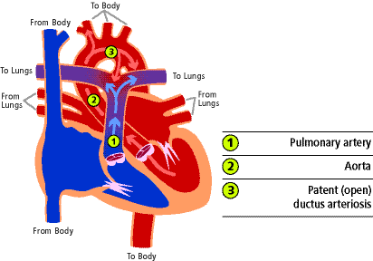
Uterustaki fötüsün oksijenini anne sağlar, ve fötüsün akciğeri bu dönemde sıvıyla doludur.
Akciğerdeki bu sıvının basıncının etkisiyle, bu dönemde, kan akışı, akciğeri bypasses eder (aorta ile pulmoner arter arasında bağlantı sağlayan bir damar sayesinde). Bu kan damarı “ductus arteriosus”dir.
When it remains open after birth it is called a patent ductus arteriosus. In most babies it remains open for a short period of time after birth but 90% will be closed by 8 weeks of age. Most of the rest will close during the first year of life.

Slide 26
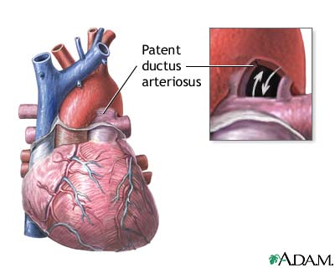

Slide 27
While the baby is in the womb, the fluid in the lungs causes high pressure so blood entering the pulmonary artery takes the path of least resistance bypassing the lungs and flowing out to the aorta through the ductus arteriosus.
After birth, the lungs fill with oxygen so the pressure in lungs and the pulmonary artery goes down.
At the same time, the umbilical cord is clamped and the pressure in the aorta increases.
As a result, the pressure in the pulmonary artery is lower than the pressure in the aorta so some of the blood in the aorta flows through the ductus back to the lungs.
This results in extra blood flow to the lungs. If the ductus is small, the extra blood flow is minimal but if the ductus is large, there can be a large amount of blood returning to the lungs causing a significant increased workload for the heart.

Slide 28
HİDROPERİKARD
Hidroperikardiyumun görüldüğü durumlar
Klostridial kökenli akut toksemiler; Cl.Perf.tip D, Cl.novyi
Kaşektik hastalıklarda
Konjestif kalp yetersizliğinde (venöz–lenfatik obstrüksiyon sonucu)
Perikardın neoplastik (metastatik) implantasyonlarında
Miyokardın lenfomatoz infiltrasyonlarında
Kalp bazisinde ve kranial mediastinumda gelişen tümörler
Plöradaki enfeksiyöz hastalıklarda , özellikle granülomatöz hastalıklarda perikard irritasyonu meydana gelir ve siteril seröz efüzyon oluşur.
At vebasında

Slide 29
Hemoperikard
Kalp kesesi içinde pıhtılaşmış kan toplanması; kalp tamponadı; ölüm
Kan ve seröz sıvı karışımı hemoperikard değildir.
Hemoperikart özellikle aşağıdaki durumlarda oluşmaktadır;
Kalp punksiyonları
Hemangiosarkomlar
İntra perikardiyal aorta yırtılması
Atrium yırtılmaları
Ülseratif atrial endokarditis
Kroner bir arterin yırtılması

Slide 30
Fibrinli perikarditis
Hematojen ve çevre dokulardaki yangıların yayılması
Sığırlarda:
Sporadik ensefalomyelitis
Plöropnömoni; pastörellozis, mikoplazmosis,
Yanıkara
Klostridial hemoglobinüri; Cl. hemoliticum
Omfalojen E. coli enfeksiyonları
Koyunlarda:
Pastörellozis,
Kuzularda ayrıca streptokokal enfeksiyonlar
Kedilerde; enfeksiyoz peritonitis
Sıvı eksudasyonu çok değildir, bu nedenle kesede fazla genişleme olmaz.
Perikardın viseral ve paryetal yüzleri arasında “kor villozum” olarak tanımlanan villus benzeri uzantılar oluşur.
İyileşme organizasyon ile sonuçlanır,
Fokal ya da diffuz adeziv perikarditis oluşur.

Slide 31
Enfeksiyöz hastalıklar ve etkenlerin perikarda ulaşması
Travmatik retikuloperitonitis
Plöra boşluğu, akciğer ve özefagus gibi çevredeki enfeksiyöz hastalıkların kalp kesesine aşılanması.
Bakteriyemik enfeksiyonlar
Koyunlarda Cl. novyi enfeksiyonları
Köpeklerde leptospirozis
Ruminantlarda haemophilus spp ve mycoplasma spp, pasteurella spp. enfeksiyonlarında serofibrinöz perikarditis oluşur.

Slide 32
Endokarditis
Periton apseleri,
Karaciğer apseleri,
Metritis ve mastitis olguları
Bu olaylarda etkenler özellikle Actinomyces (corynebacterium) pyogenes
Ayrıca bağırsak kökenli Streptococcus spp de önemli potojendir.
Kuzularda da özellikle enterokoklar poliartritisle birlikte endokarditis oluştururlar.
Bakteriyemik enfeksiyonlarda Endokarditisin oluşumu
Kapaklarda önceden oluşmuş lezyonlar bakterilerin kapaklardaki lokalizasyonunu kolaylaştırabilir.
Tekrarlayan bakteriyemilerde endotel hücrelerinde direnç kaybı olur, bu kayıp yaprakçıkların birbirlerine temas yüzeylerinde daha da artar ve bakteriler bu bölgelere daha kolay tutunurlar.
Endokarditislerde görülen lrezyonlar
Akut bakteriyel endokarditislerde kapaklarda vejetasyonlar=üremeler görülür.
Bu vejetasyonlar düzensiz ülserler ya da trombosit içeren trombüslerdir
Çok sayıda bakteri kapsarlar.
Ancak, saf populasyon koloniler şeklinde bulunmasına rağmen, etkenler kültürle izole edilemezler.
Bakteriler lezyonun derin tabakalarında lokalize olduklarından uygun antibakteriyel tedavi yapılmadığında bakteriler korunmuş olarak kalırlar, ve bu nedenle iyileşmiş bakteriyel endokarditis nadir bulunur.
Ayrıca bakteriler trombüsler içinde canlılıklarını kaybetseler bile kapaklarda sürekli olarak irritasyona yol açarlar.

Slide 33
In the vast majority of patients, endocarditis can be effectively treated with medication and/or surgery.
Nevertheless, endocarditis can cause serious damage or even death.
Because of the dangerous nature of this condition;
People at moderate and high risk for endocarditis (e.g., any type of valvular heart disease) are strongly advised to take antibiotics both before and immediately after any dental or medical procedure.
This preventive action can help to kill any bacteria that enter the bloodstream as a result of the procedure, minimizing the risk of developing endocarditis.

Slide 34
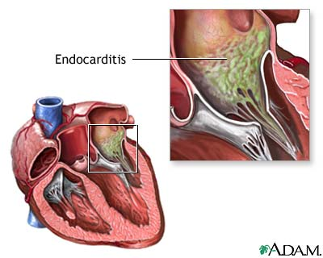

Slide 35
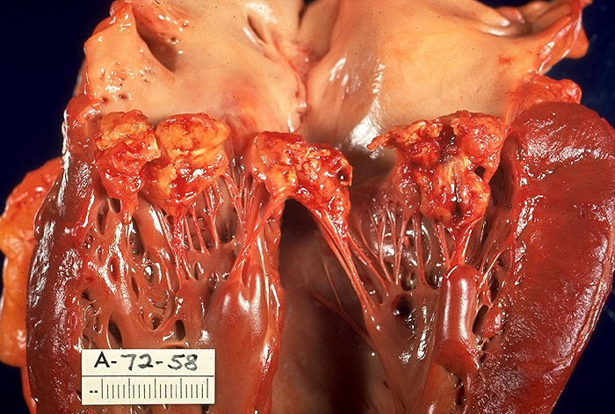
Gross pathology of subacute bacterial endocarditis involving mitral valve.
Left ventricle of heart has been opened to show mitral valve fibrin vegetations due to infection with Haemophilus parainfluenzae

Slide 36
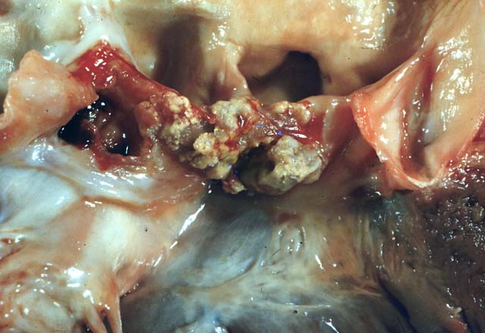
Endocarditis bacteriana subaguda. Válvula aórtica con valvulopatía antigua (engrosamiento y fusión de velos con formación de tabique entre los velos derecho y posterior); endocarditis úlcero-poliposa con formación de masas adherentes, parcialmente calcificadas

Slide 37
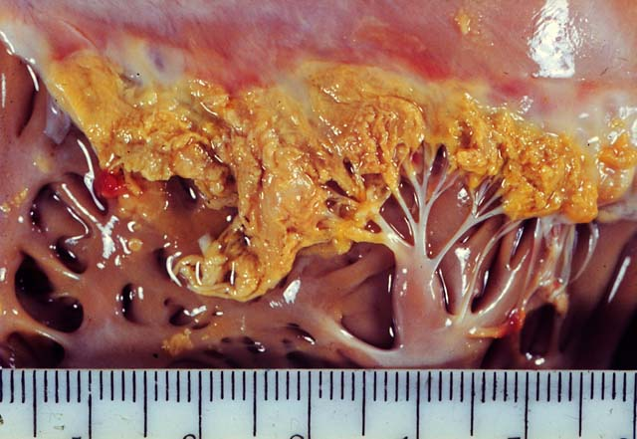
Endocarditis bacteriana aguda, forma úlcero-trombótica, de la tricúspide.

Slide 38
Makroskobik olarak vejetasyonlar;
Üzerlerinde kolaylıkla parçalanabilen kan pıhtısı içeren, sarı- kımızı ya da sarı-gri renkte görünürler.
Küçük vejetasyonlar tamamen yerlerinden ayrılarak geride granüler ve eroziv bir yüzey bırakırlar.
Kapaklar pürüzlü ve testere dişi gibi görünüm alırlar.
Atriyoventriküler kapaklardaki yangının korda tendalara yayılması sonucu yırtılmalar oluşabilir.
Valvüler endokarditisler, rezolusyonla sonuçlanan hafif lezyonlar dışında, çoğunlukla ölümle son bulur.
Klinik bulgular
Hastalığın son dönemlerinde ortaya çıkar;
ateş, topallık ve kardiyak üfürümler ile karakterizedir.
Vejetasyonlardan ayrılan-kopan parçalar embolus olarak akciğer, böbrek, dalak, myokard ve nadiren de beyinde apselere, infarktusa-tromboza neden olurlar.
Yaprakçıklarda büzüşme, yapışma ve orifisyumda daralma (stenoz) oluşur, sonuçta kapak yetersizliği gözlenir.
Konjestif kalp yetmezliği valvüler endokarditislerin sonucudur.
Mural endokarditis, özellikle Actinomyces pyogenes tarafından oluşturulur.
Yangının kalp boşluklarının duvarına yayılması söz konusudur. Myokarditis ve myokard apselerine rastlanır.

Slide 39
Myokartta dejeneratif, nekrotik ve yangısal değişikliklerin görüldüğü durumlar
Şap hastalığı
Distemper
Parvovirus-herpes virus enfeksiyonlu köpek yavrularında; myokarditis
Haemophilus somnus: Sığırlarda myokard nekrozu veya infarktüs
Tiamin yetersizliği: Karnivorlarda; myokard nekrozu
Monensin: (kanatlılarda koksidiostatik, geviş getirenlerde gelişmeyi uyarıcı) at ve domuz gibi basit mideli hayvanların yemlerine kontamine olduğunda kardiyotoksik etki gösterir.
Talyum içeren rodentisitlerin köpekler tarafından sindirim yolu ile alınması
Sol taraflı endokarditislerde vejetasyonlardan kaynaklanan koroner embolizmde fokal myokard nekrozları oluşur.
Eğrelti otu gibi granülositopenik hastalıklara neden olan durumlarda bakteriyel embolizm myokard infarktüsüne neden olur.
Tavuklarda “yuvarlak kalp sendromu”nun oluşumunda selenyum ve E vitamini yetersizliğinin önemli rol oynadığı sanılmaktadır.

Slide 40
E.vitamini-selenyum yetersizliği;
Nütrisyonel myopati;
Beyaz kas hastalığı:
Myokard da hiyalin –zenker dejenerasyonu ve nekrozu
Makroskobik olarak myokart ve endokarttaki nekrotik değişiklik bölgeleri solgun ve gri-esmer renkte

Slide 41
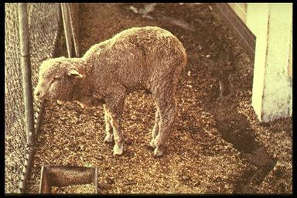

Slide 42
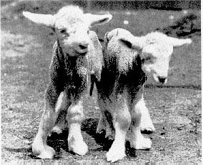

Slide 43
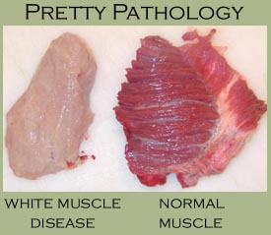

Slide 44
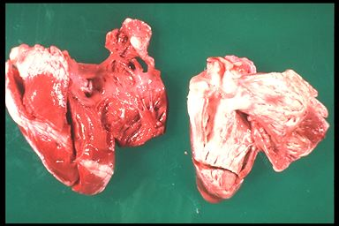
This is a view of the cardiac white muscle of a lamb that had White Muscle Disease

Slide 45
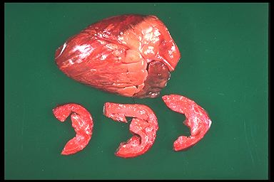
The picture is heart muscle showing White Muscle Disease lesions

Slide 46
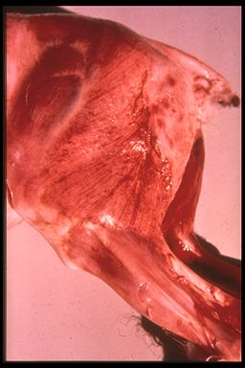
The picture on the right is the pelvic girdle muscles of a weaner aged sheep with classical WMD

Slide 47
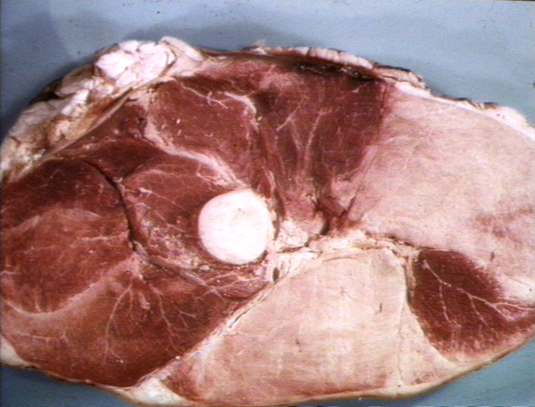

Slide 49
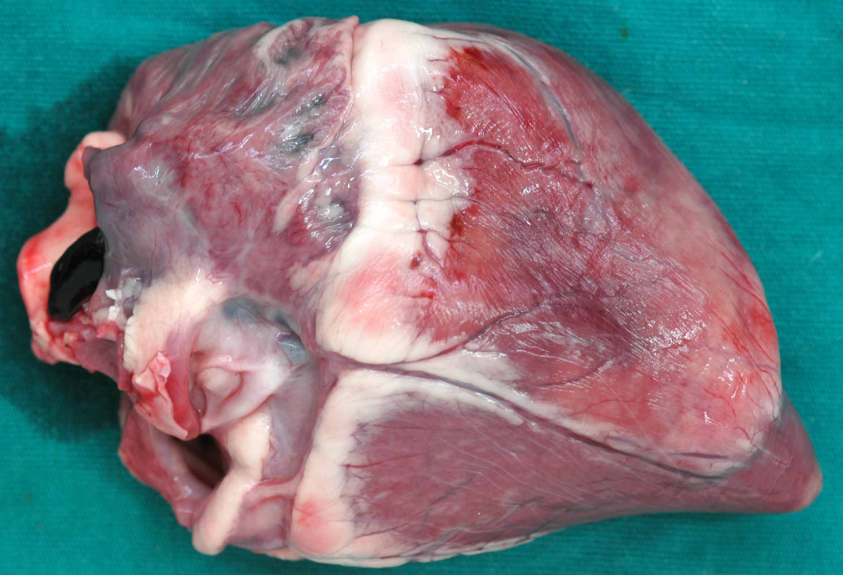

Slide 52
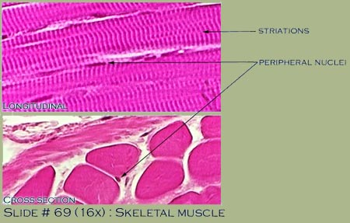
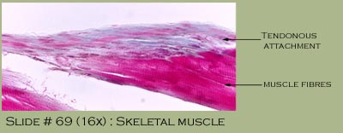
Peripheral nuclei and striations of the muscle in longitudinal presentation
Terminations of muscle fibres into tendons
Numerous myelinated nerve bundles
Moderate microvasculature

Slide 53
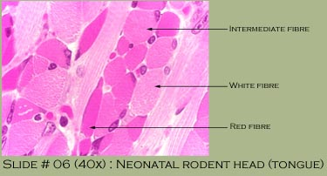
Excellent striations in the muscles of the tongue.
The staining and size differences of white, red and intermediate fibres are also readily apparant

Slide 54
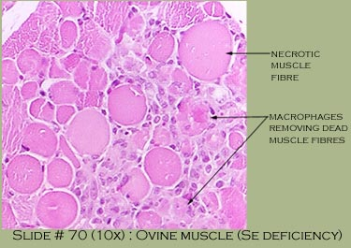
Many muscle fibres have died and are being removed by macrophages.
Various stages of necrosis and removal can be observed

Slide 55
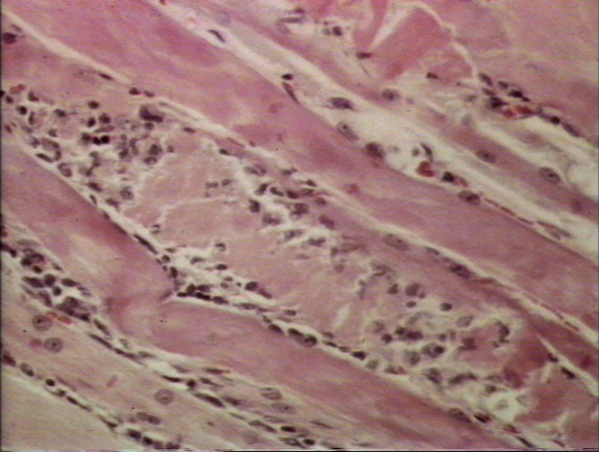

Slide 56
Vaskülitis
Damar duvarında ve çevresinde yangısal hücrelerin infiltrasyonu
Fibrin çöküntüleri,
Kollajen dejenerasyonu,
Endotel ve düz kas hücrelerinin nekrozu ve damar duvarı yıkımı
Endotel zedelenmesi ve pıhtılaşmanın başlaması sonucunda tromboz oluşumu da görülür.
Vaskülitisler;
Damar duvarından başlar,
Çevredeki yangının ve enfeksiyonun damar duvarına yayılması ile oluşur.
Bakteriyel vaskülitisler
Gram (-) bakterilerin endotoksinleri
Corynebacterium pseudotuberculosis ekzotoksinleri
Pasteuralla haemolytica endotoksini direkt olarak damar endotellerini zedeler-yıkımlar.
Bir çok virusta endoteliotropiktir. Bunlar;
Atların viral arteritis virusu
Distemper virusu ve
HCC virusu

Slide 57
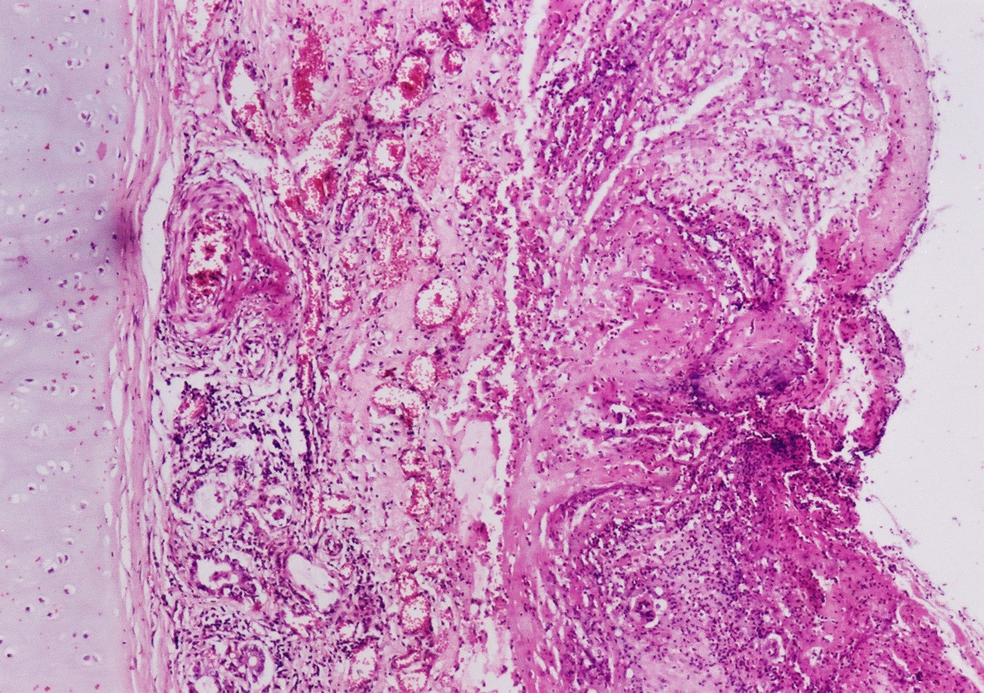

Slide 58
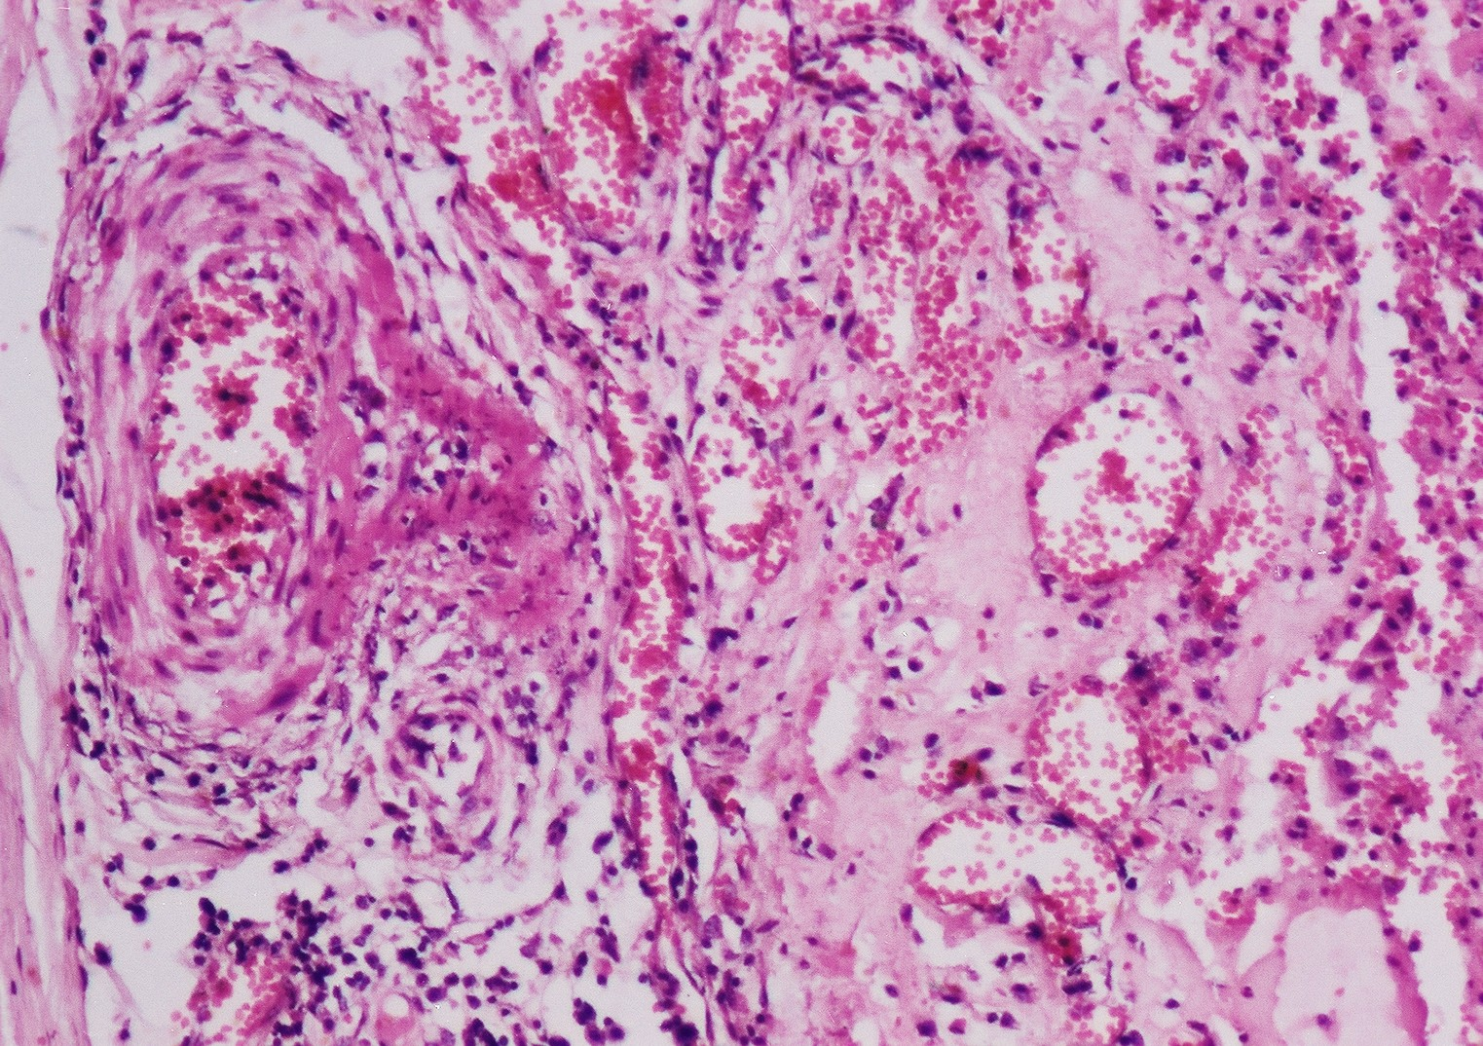

Slide 59
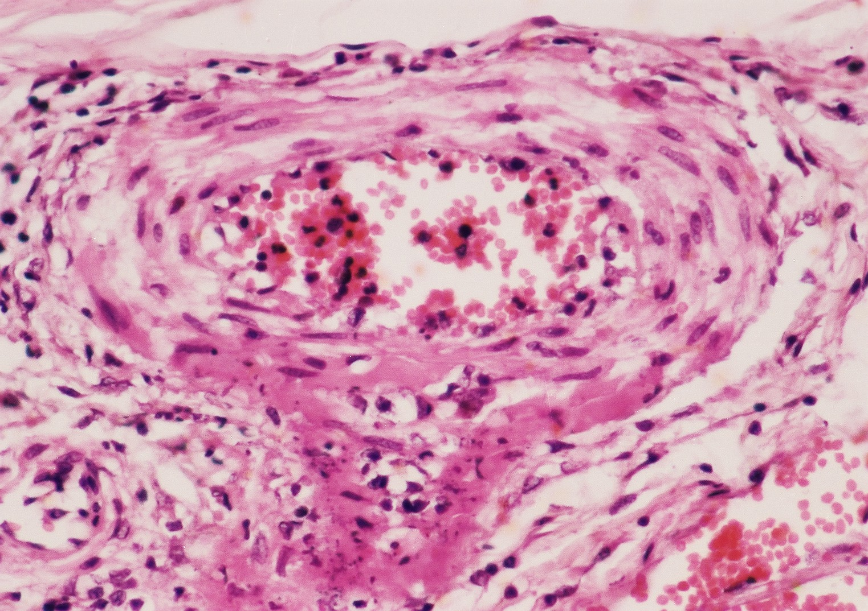

Slide 60
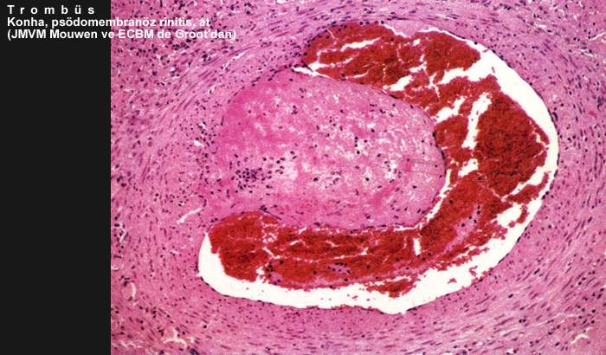

Slide 61
Arteriosklerozis- damar sertleşmesi
Arterlerin intima ve mediasında proliferatif ve dejeneratif değişiklikler
Esneklik kaybı ve
Lümen daralması
Arterlerde plak oluşumunda etkili olan faktörler
Hiperkolesterolemi
Hipertansiyon,
Sigara kullanımı,
Şişmanlık, hareketsizlik ve şeker hastalığı
İmmunolojik mekanizmalar,
Toksin ve viruslar
Oluşumu
Endotel zedelenmesi sonucu;
Trombositler birbirlerine yapışır ve prolifere olur,
Düz kas hücreleri ise bu bölgeye göç eder ve proliferasyona uğrar.
Bu değişiklikler sonucu damar duvarı sertleşir, lümen daralır
Aterosklerozda bu hücresel değişikliklere ilaveten hücre dışında ya da köpük hücreleri içinde lipid insudasyonu görülür.
Damar endotellerinin yıkımlanması

Slide 62
Aterosklerozis: Damar duvarında aynı zamanda yağ değişiklikleri de vardır.
İnsanlarda aterosklerozis, arteriosklerozisin en yaygın görülen formudur.
Aterosklerozis insanlarda aorta ve iliak arterlerde görülür.
Bu formda esas lezyon olan aterom plağı; fibroz ve yağ doku plağından oluşur,
Aterom intimal kabarık bir plaktır.
Plaktaki lipidler (esterler ve kolesterol) fibröz bir doku ile sarılmıştır.
Plakta ayrıca kalsifikasyon, ülserleşme, trombüs, kanama ve anörizmal dilatasyonlar gibi lezyonlar da şekillenir.

Slide 63
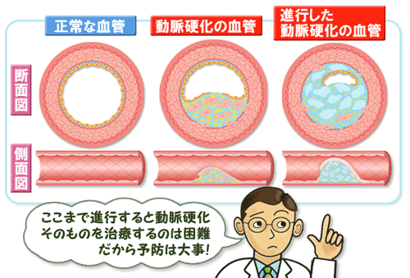
The histopathology of transplant arteriosclerosis

Slide 64
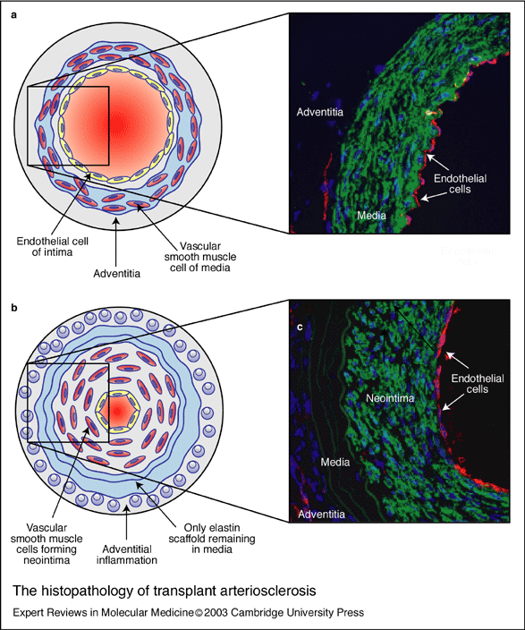
The histopathology of transplant arteriosclerosis

Slide 65
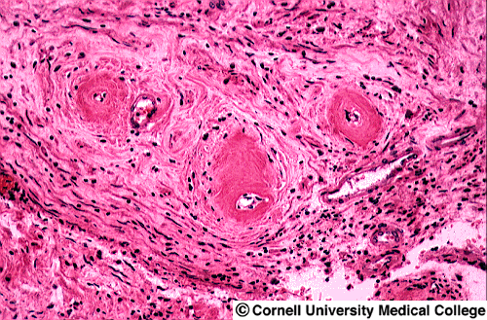
Arteriolosclerosis, uterus

Slide 66
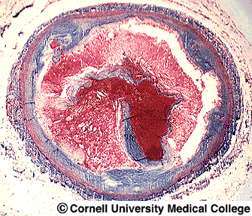
coronary atheroma

Slide 67
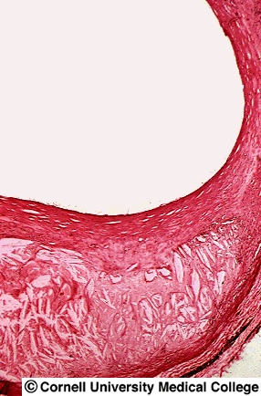
Atheroma

Slide 68
Yüksek Rakım Hastalığı (İnsanlarda dağ hastalığı, Brisket hastalığı=Göğüs duvarının ödemli şişkinliği)
Yüksek rakımlı dağlık bölgelerde yaşayan hayvanlarda hipoksi nedeniyle kalp ve solunum sisteminde yetersizlik oluşmaktadır.
Hipoksiye karşı kardiyorespiratorik duyarlılık insanlarda orta derecede, sığırlarda yüksektir. Sığırların 2500 ve daha fazla rakımlı bölgelerde yaşamaları durumunda hipertansif kalp yetersizliği oluşur.
Hipertansiyon; hipoksi sonucu vazokonstrüksiyona bağlı olarak pulmoner arter ve arteriyollerin müsküler mediasındaki düz kas hücrelerinde yük hipertrofisinin meydana gelmesiyle oluşur.
Sonuçta sağ ventrikulusta
Hipertrofi ve dilatasyon
Konjestif kalp yetersizliği.

Slide 69
Diroflariazis
Köpekler bu parazitin önemli rezervuarı olup yaygın şekilde enfekte olan tek memelidir.
Drofilaria immitis’in olgunları köpeklerin akciğer arterlerinde ve sağ kalpte yaşar.
Larva şekilleri sivrisineklerde bulunur.
Diroflariazis başlıca pulmoner vasküler sistemin bir hastalığıdır.
Akciğerlerin arterlerinde myointimal proliferasyon sonucu bu damarlar pürüzlü bir görünüm oluşur, bu durum patognomoniktir.
Myointimal proliferasyon parazitle direkt temasın olduğu bölgelerde oluşur.
Parazitlerin mekanik irritasyonu ve endotel yıkımı söz konusudur.
Canlı ya da ölü parazitlere ilişkin tromboz oluşur.
Özellikle tedavi sonucu ölen parazitler tromboembolilere neden olurlar.
Genç köpeklerde sağ atrium ve vena kavaları dolduran olgun parazitlerin ölmesi sonucu venöz kanın kalbe geri dönüşü engellenir.
Obstrüksiyona bağlı oluşan şok ile karakterize vena kava sendromu meydana gelir.
Karaciğerde şiddetli konjesyon ve karaciğer yetersizliği oluşur.

Slide 70
